Slide 1

第二单元 官员的选拔与管理
选择性必修1 国家制度与社会治理
第7课 近代以来中国的官员选拔与管理
【课程标准】
了解晚清、民国、以及中华人民共和国官员的选拔与管理制度的演变，认识近现代中国公务员制度的影响。
1
晚清选官制度的变革
目
2
民国时期的官员选拔制度
Contents
录
3
中华人民共和国的干部制度和公务员制度

Slide 2
一、晚清选官制度的变革
1、科举制度的变化
（1）背景：西学的传播和洋务运动的开展。
（2）表现（戊戌变法期间）：
①光绪二十四年（1898年），清政府加设经济特科，选拔经时济变之才。
②废八股，改试策论，以时务策命题。
③戊戌变法失败后，所有考试悉照旧制。

Slide 3
（2）表现（清末新政期间）：
①1901年，各省书院一律改为大学堂，各府、州、县学改为中小学堂。
②多设蒙养学堂。
③1905年，废除科举制，颁发各种教科书，于城乡各处遍设学堂，将育人、取才合于学校一途。
1901年8月，清政府下令从1902 年起，科举考试不再用八股文。1905年，又有袁世凯、赵尔巽、张之洞等地方督抚联名上奏，提出"补救时艰，必自推学校始;欲推广学校，必自停科举始"。在这种压力下，清政府下令从1906年起停止科举考试。
——章开沅、朱英主编《中国近代史》

Slide 4
2、选官制度的改革
（1）改革背景：随着科举制度的变化，清政府进行了选官制度的改革，清末新政时期改革传统官制成为共识。
（2）改革内容：
①官制改革：裁减冗署冗官，改总理衙门为外务部，陆续设农工商部、巡警部、学部等部门，瓦解了传统的六部建制。
②官制更新：规定凡学堂考试合格毕业者,均给予贡生、举人 、进士等出身，对成绩优秀者进行殿试后，“酌加擢用,优予官阶”。

Slide 5
③学堂选官制度确立:1904年初，清政府颁布《奏定学堂章程》，统一全国学制,学堂选官制度由此正式设立。
④留学毕业生选官制度:清政府制定了《考验游学毕业生章程》，确立了留学毕业生选官制度。
（3）改革的影响：
1905年废除科举制度后，学堂选官、留学毕业生选官一直是清政府官员选拔的主要方式。

Slide 6
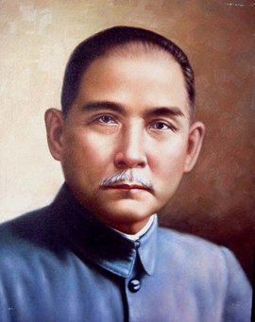
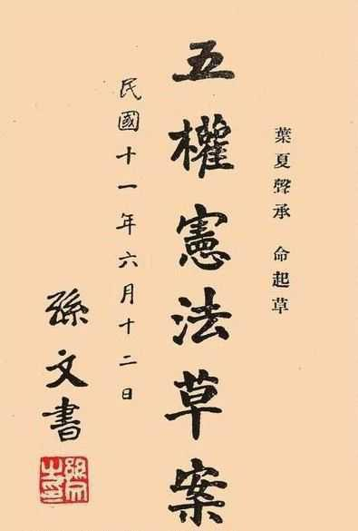
二、民国时期的官员选拔制度
1、南京临时政府时期
（1）依据：
孙中山的文官考试思想。
（2）内容：
①在官员选拔方面，以考试制度为主，也就是在"五权宪法"的框架之中，国家建立考试院，主管人才的选拔和任用。
“国父”孙中山
②完善国家政治制度，建立文官的培养、任用、监察等方面的运行机制。
（3）意义：
①奠定了近代中国文官制度的基础；
②对日后民国文官制度的建设产生了重要影响；
③局限性：基本只停留在纸面上。
“五权”即立法、行政、司法、考试、监察

Slide 7
2、北洋政府时期
选拔官员主要采用考试和甄别两种方式。
（1）方式：
（2）考试：
1913年颁布《文官考试法草案》，标志着文官考试制度的建立。
报考条件 | 民国男子年满21岁者
负责机构 | 政事堂铨叙局
考试类型 | 文官高等考试、普通考试，司法官考试，知事试验，留学毕业生甄拔考试
（3）甄别：
对已经在文官职位上工作的人，通过检验毕业文凭、调查经历、检查工作成绩、考查学识与工作经验等决定其能否留任。甄别的意义在于，其是旧人事制度向现代文官制度转变的一个重要措施，用意在于保持行政的连续性与稳定性。

Slide 8
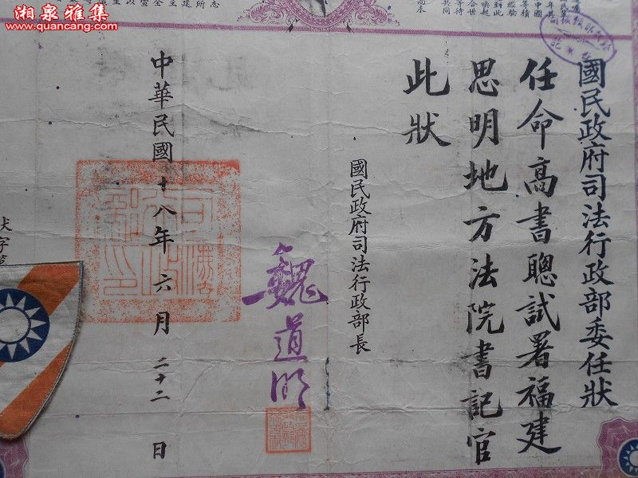
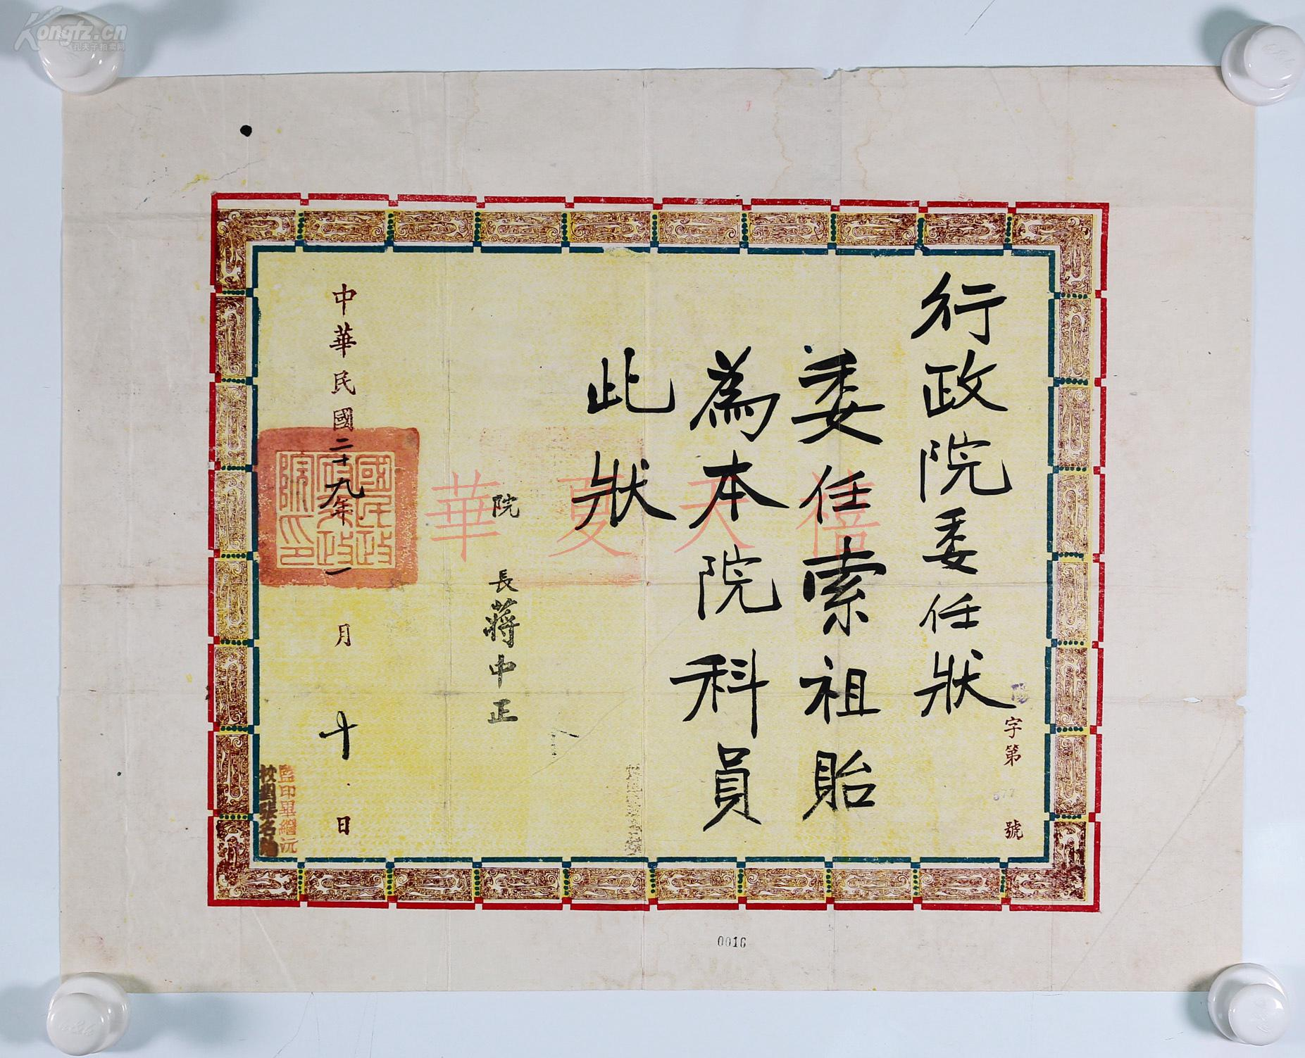
3、南京国民政府时期
（1）措施：
①人事制度：重新设计颁布，"官吏"称谓逐渐被"公务员"代替。
②公务员制度：1929年，国民政府制定《公务员任用条例》，1933年颁布的《公务员任用法》标志着公务员制度建立。
③考试法规：1929年，国民政府公布了第一部《考试法》，此后又颁布一系列法规。
南京国民政府委任状
Notes:
戴季陶，国民党元老，1928年——1948年任考试院院长

Slide 9
（2）特点：
①以北洋政府时期的文官制度为基础，吸收和继承了中国传统考试监察制度和西方文官制度的精华。
②公务员的选任由最高考试机构——考试院负责。
③孙中山关于文官考试的思想主张这一时期得到了确立。
④《考试法》允许女子参加考试，具有更强的开放性和平等性⑤对一般在职人员，也采用甄别审查措施，使其取得任用资格。
（3）评价：
①制度规定严密。
②实施过程漏洞百出，任用亲信、拉帮结派现象始终无法禁绝。

Slide 10
三、中华人民共和国的干部制度和公务员制度
1、改革开放前
（1）措施：
①沿用旧制：沿用民主革命时期由中共中央及各级党委组织部门统一管理的干部制度。
②建立新制：建立了在中共中央及各级党委组织部门统一领导、统一管理下的分类管理的干部制度。
（2）内容：
包含国家干部人事管理体制、原则、机构，以及干部选拔、任用、考核、监督、交流、培训等内容。
（3）原则：党管干部原则是中国特色社会主义干部管理制度的根本。

Slide 11
2、改革开放后
（1）干部制度：
①改革：在干部选拔、任用、考核、奖惩、离休、退休、培训、工资、回避制度等方面进行了一系列改革。
②完善：在坚持贯彻中国共产党管理干部的根本原则下，我国逐步实现了干部管理的科学化、民主化、法制化、现代化，特别是在干部管理制度上不断加强法制建设，初步建立起中国特色社会主义干部管理制度。
③进一步完善：十八大以来，干部队伍建设更加规范化、制度化，严格依法依规办事，特别是在干部的廉政建设方面不断完善各项制度和规定，取得很大成绩。

Slide 12
（2）公务员制度
①建立的历程
①1993年，公务员制度开始推行。随后，公务员考试录用制度建立。
②2005年，全国人大常委会通过《中华人民共和国公务员法》，标志着公务员制度正式形成，公务员考录进入法制化阶段。
③2006年以后，公务员考试录用制度得到了全方位的推进和改善，考试录用的规模和范围在不断扩大。
②建立的意义：
公务员政治、文化素质的不断提升，为国家管理人员的队伍建设增添了活力。

Slide 13

中国的近代以来中国的官员选拔与管理
科举制度的变化：背景、表现
晚清选官制度的变革
选官制度的变化：背景、官制改革、选官制度
南京临时政府时期：依据、内容、意义
民国时期的官员选拔制度
北洋政府时期：考试制度、甄别制度
南京国民政府时期：措施、特点、评价
改革开放前：措施、内容
中华人民共和国的干部制度和公务员制度
改革开放后：干部、公务员

